Slide 1


Slide 2

PROCESOS TÉCNICOS ARCHIVISTICOS

Slide 3
OBLIGACIONES DE TRANSPARENCIA Y ARCHIVO
Objetivo del taller:
Identificar los procesos técnicos en las diversas áreas operativas del sistema institucional de archivo.
Plática institucional

Slide 4
OBLIGACIONES DE TRANSPARENCIA Y ARCHIVO
Temario
Conceptos y Sistema Institucional de archivo
Fases del ciclo vital
Procesos archivísticos de la unidad de correspondencia.
Procesos archivísticos del archivo de tramite.
Procesos archivísticos del archivo de concentración.
Procesos archivísticos del archivo histórico.
Baja Documental
Plática institucional

Slide 5
OBLIGACIONES DE TRANSPAREN Los sujetos obligados deberán: I. Administrar, organizar y conservar de manera homogénea los documentos de archivo… ARCHIVO
Articulo 11 fracción I)
Ley de Archivos para el
Estado de Nuevo León.
Plática institucional

Slide 6
Documentos de Archivo: Aquellos que registran un hecho administrativo, jurídico, fiscal o contable dentro de las facultades y funciones de una institución.
Documentos de Comprobación Administrativa Inmediata (DCAI): Son aquellos que no son fundamentales para la gestión institucional, y se crean por medio de formatos, se resguardan como máximo un año y no pueden enviarse al archivo de concentración.
Documentos de apoyo informativo: Son aquellas copias simples, fotocopias o duplicados de los documentos de archivo.
ACUERDO que tiene por objeto emitir las Disposiciones Generales en las materias de Archivos y de Gobierno Abierto para la Administración Pública Federal y su Anexo Único.
Plática institucional

Slide 7
OBLIGACIONES DE TRANSPARENCIA Y ARCHIVO
1. El Sistema Institucional de cada sujeto obligado
deberá integrarse por:
I. Un área coordinadora de archivos; y
II. Las áreas operativas siguientes:
a) De correspondencia;
b) Archivo de trámite, por área o unidad;
c) Archivo de concentración; y
d) Archivo histórico, en su caso, sujeto a la capacidad presupuestal y técnica del sujeto obligado.
Plática institucional

Slide 8
OBLIGACIOE TRANSPARENCIA Y
1. El Sistema Institucional :
a) Diagnostico Inicial
-Evalúa el estado actual.
-Identifica qué unidades administrativas generan documentos y cómo los conservan.
-Revisa si se cuenta con las áreas operativas y sus respectivos nombramientos.
Plática institucional

Slide 9
OBLIGACIONES DE TRANSPARENCIA Y ARCHIVO
1. El Sistema Institucional
b) Conformación del Sistema Institucional
-Crea el grupo interdisciplinario.
-Capacita a las diversas unidades administrativas
.
Plática institucional

Slide 10
OBLIGACIONES DE TRANSPARENCIA Y ARCHIVO
1. El Sistema Institucional
c) Crea los instrumentos de control y consulta archivísticos.
-Cuadro General de Clasificación Archivística
-Catalogo de Disposición Documental
Guía de archivo
Inventarios Documentales.
Plática institucional

Slide 11
OBLIGACIONES DE TRANSPARENCIA Y ARCHIVO
1. El Sistema Institucional
d) Crea normatividad
- Emite lineamientos internos conforme a la Ley de Archivos.
Plática institucional

Slide 12
OBLIGACIONES DE TRANSPARENCIA Y ARCHIVO
1. El Sistema Institucional
e) Acceso y Transparencia
Garantiza el acceso público a los archivos históricos
Aplica medidas de protección de datos personales y reserva documental.
Plática institucional

Slide 13
OBLIGACIONES DE TRANSPARENCIA Y ARCHIVO
1. El Sistema Institucional
f) Seguimiento y Transferencias
Realiza sesiones de seguimiento
Establece calendarios para transferir documentos entre archivos.
Plática institucional

Slide 14
OBLIGACIONES DE TRANSPARENCIA Y ARCHIVO
1. El Sistema Institucional
g) Seguridad de la Información
Crear el Programa de Seguridad de la Información.
Creación de las Políticas de Seguridad de la Información.
Plática institucional

Slide 15
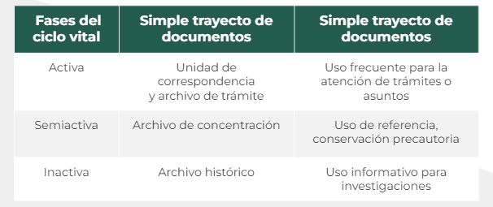
OBLIGACIONES DE TRANSPARENCIA Y ARCHIVO
Plática institucional

Slide 16
OBLIGACIONES DE TRANSPARENCIA Y ARCHIVO
3. Procesos técnicos unidad de correspondencia
-Revisión
-Recepción
-Registro
Plática institucional

Slide 17
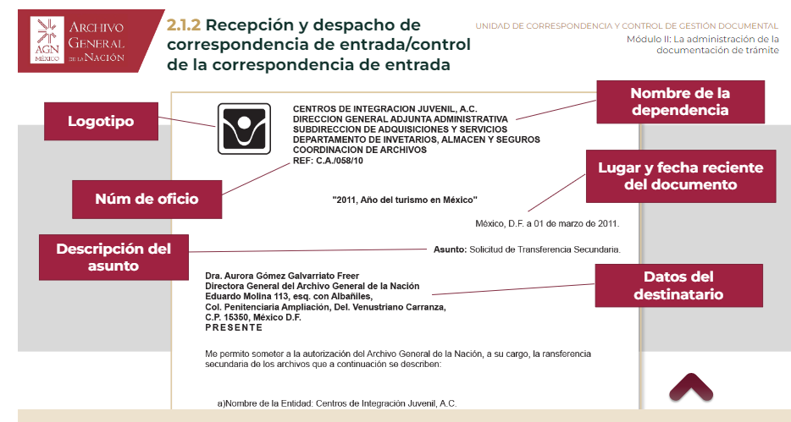
OBLIGACIONES DE TRANSPARENCIA Y ARCHIVO
-Revisión
a) De correspondencia;
Plática institucional

Slide 18
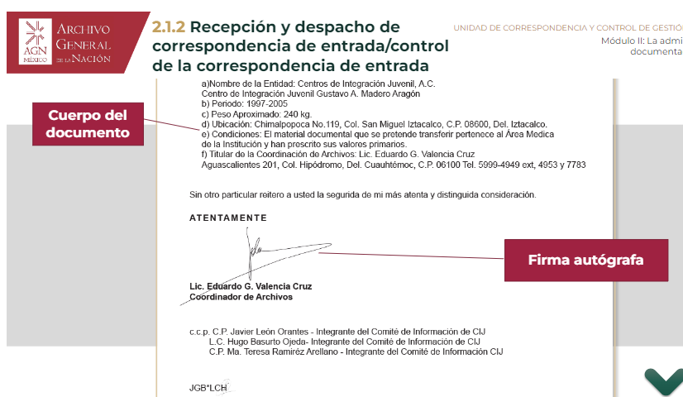
OBLIGACIONES DE TRANSPARENCIA Y ARCHIVO
-Revisión
a) De correspondencia;
Plática institucional

Slide 19
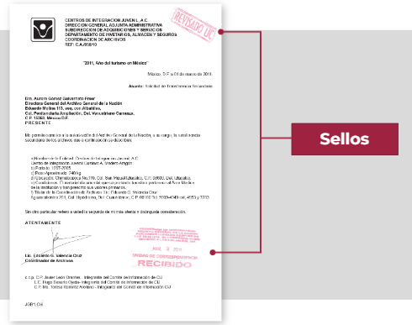
OBLIGACIONES DE TRANSPARENCIA Y ARCHIVO
-Recepción
a) De correspondencia;
Plática institucional

Slide 20
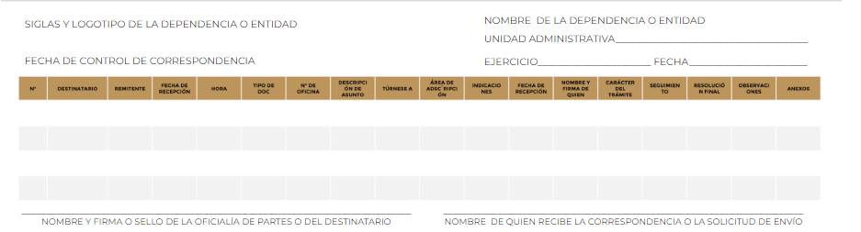
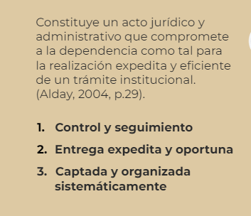
OBLIGACIONES DE TRANSPARENCIA Y ARCHIVO
-Registro
a) De correspondencia;
Plática institucional

Slide 21
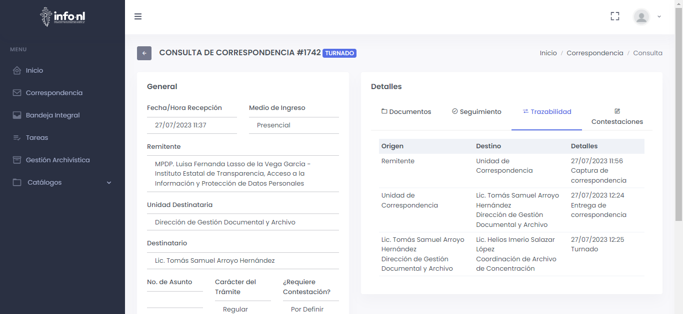
OBLIGACIONES DE TRANSPARENCIA Y ARCHIVO
Trazabilidad
a) De correspondencia;
Plática institucional

Slide 22
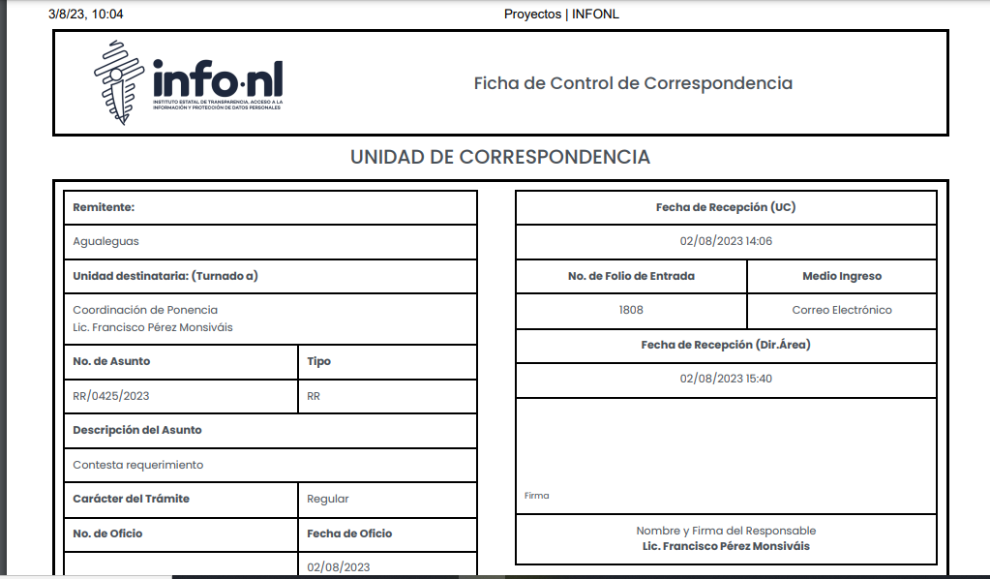
OBLIGACIONES DE TRANSPARENCIA Y ARCHIVO
Entrega
a) De correspondencia;
Plática institucional

Slide 23
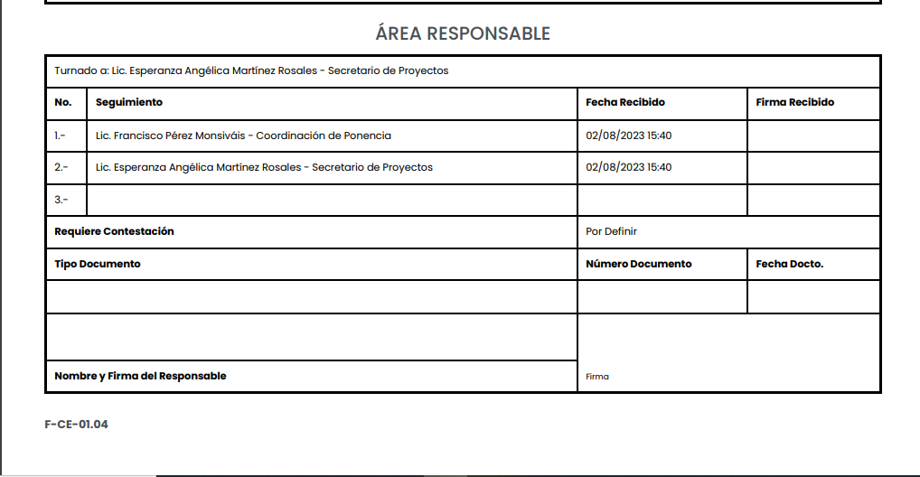
OBLIGACIONES DE TRANSPARENCIA Y ARCHIVO
Entrega
a) De correspondencia;
Plática institucional

Slide 24
OBLIGACIONES DE TRANSPARENCIA Y ARCHIVO
4. Procesos técnicos del archivo de tramite
-Cuadro General de Clasificación Archivística
-Catálogo de disposición documental.
-Préstamo de expediente.
-Documentación de comprobación administrativa
Inmediata y su eliminación.
- Transferencia Primaria.
Plática institucional

Slide 25
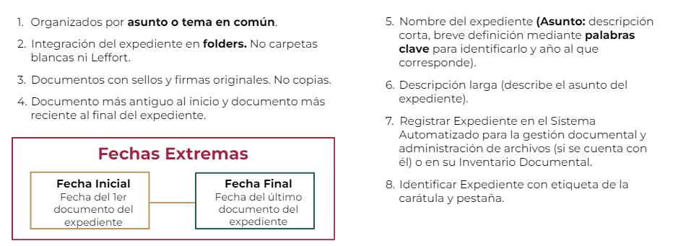
OBLIGACIONES DE TRANSPARENCIA Y ARCHIVO
EXPEDIENTE
Plática institucional

Slide 26
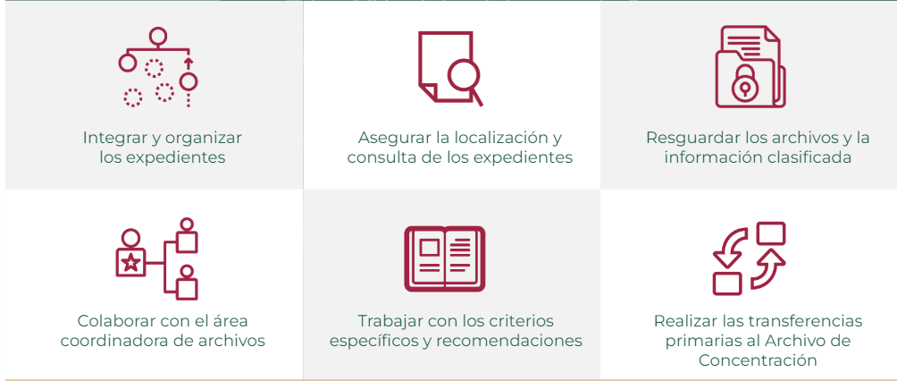
OBLIGACIONES DE TRANSPARENCIA Y ARCHIVO
Funciones del Archivo de Tramite
Plática institucional

Slide 27
OBLIGACIONES DE TRANSPARENCIA Y ARCHIVO
ACTIVIDADES DEL ARCHIVO DE TRAMITE
Clasificar (de acuerdo al Cuadro General de Clasificación Archivística.
Foliación.
Agregar en el Inventario General por expedientes.
Creación de la Guía de Archivo
Plática institucional

Slide 28
OBLIGACIONES DE TRANSPARENCIA Y ARCHIVO
5. Procesos técnicos del archivo de concentración.
Recepción de transferencia primaria.
Préstamo de expedientes (por medio del vale de préstamo)
Transferencia secundaria.
Baja documental.
Plática institucional

Slide 29
OBLIGACIONES DE TRANSPARENCIA Y ARCHIVO
Procesos técnicos del archivo histórico.
Recepción y organización de la documentación histórica.
Conservación permanente de la documentación histórica.
Consulta de la documentación histórica.
Difusión del archivo histórico.
Plática institucional

Slide 30
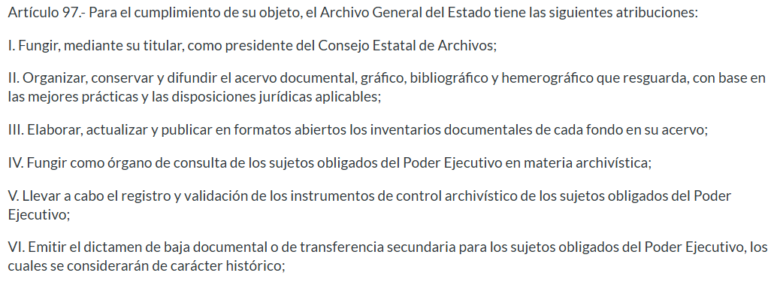
OBLIGACIONES DE TRANSPARENCIA Y ARCHIVO
Baja Documental.
Plática institucional

Slide 31
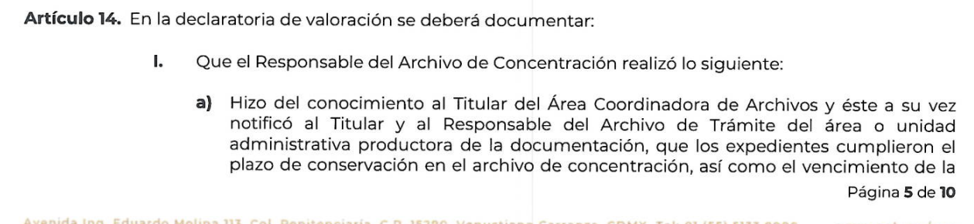

Slide 32
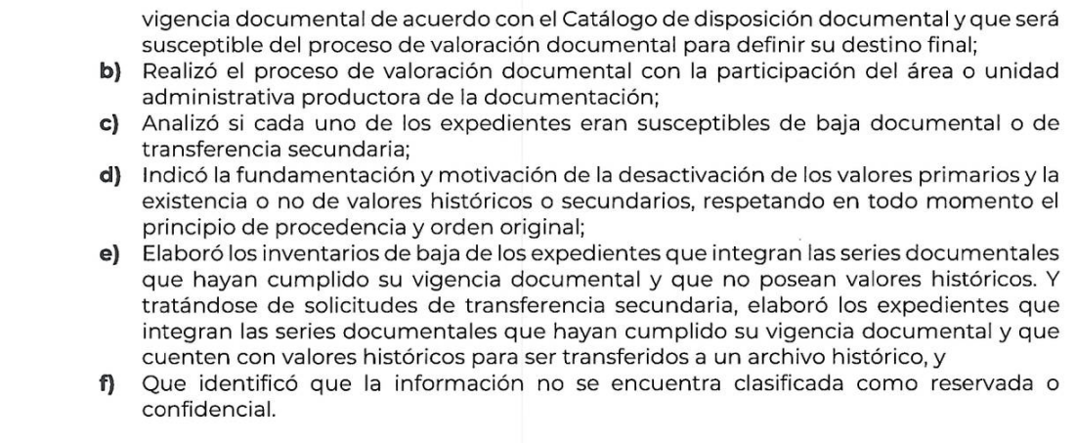

Slide 33
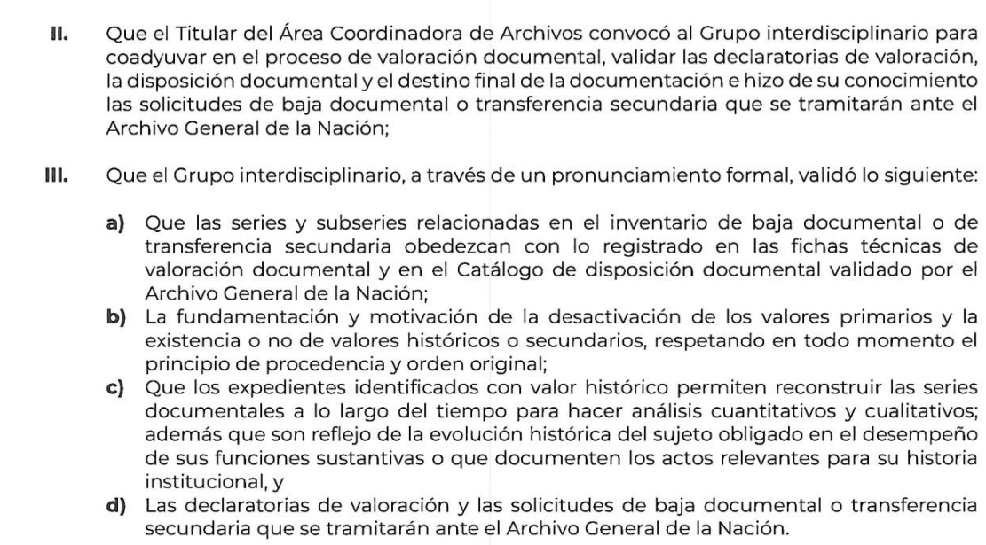

Slide 34
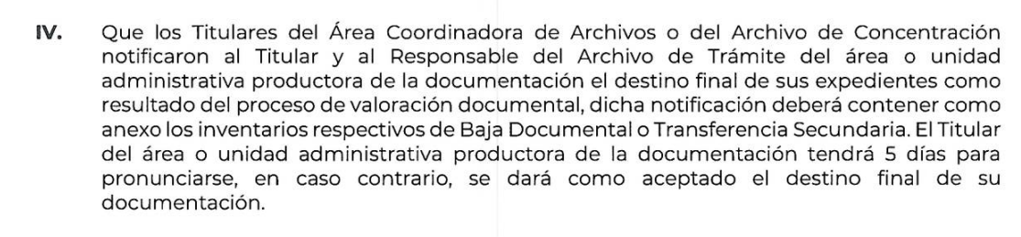

Slide 35
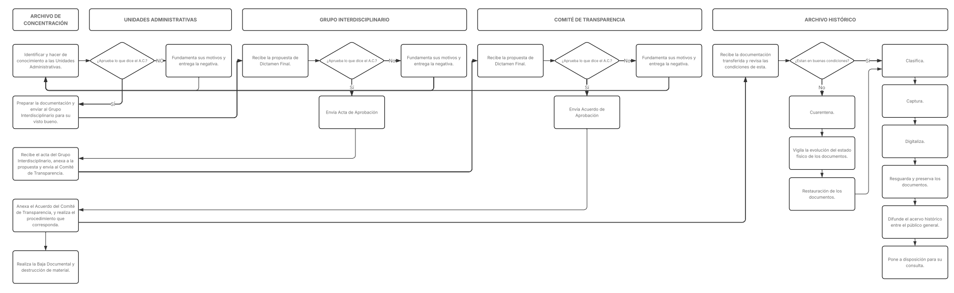

Slide 36

GRACIAS
Director de gestión documental y archivo: samuel.arroyo@infonl.mx

